Slide 1
科技法学
——科技成果转化失败的法律问题分析
付政烨
南开大学-网络空间安全学院

Slide 2
目录
引言
科技成果转化模式
通过合同安排取得科技成果相关权利
3. 科技成果转化失败的法律问题分析
侵犯知识产权问题
合同履行与违约问题
其他问题
思考与建议
1

Slide 3
引言

Slide 4
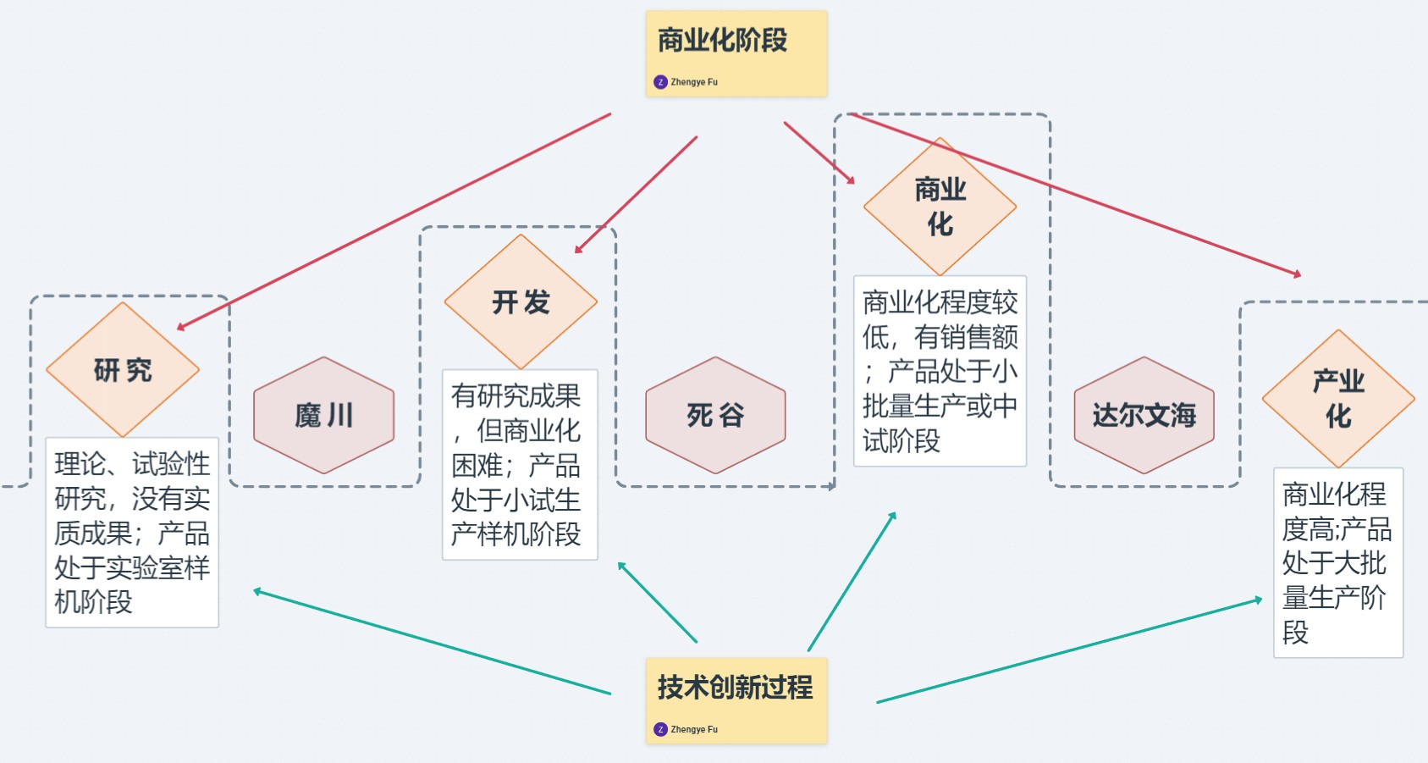
引言
科技成果转化是一项长期、不确定、高风险的系统工程，需要根据具体情况借鉴经验并探索适合自身的策略。
•“魔川—死谷—达尔文海”模型，描述了技术从实验室到市场的多个关键转化阶段。
科技成果转化的成功往往具有偶然性，难以复制，而失败案例则提供了宝贵的教训，指出了应避免的关键错误。
图 1: “魔川—死谷—达尔文海”模型

Slide 5
科技成果转化模式

Slide 6
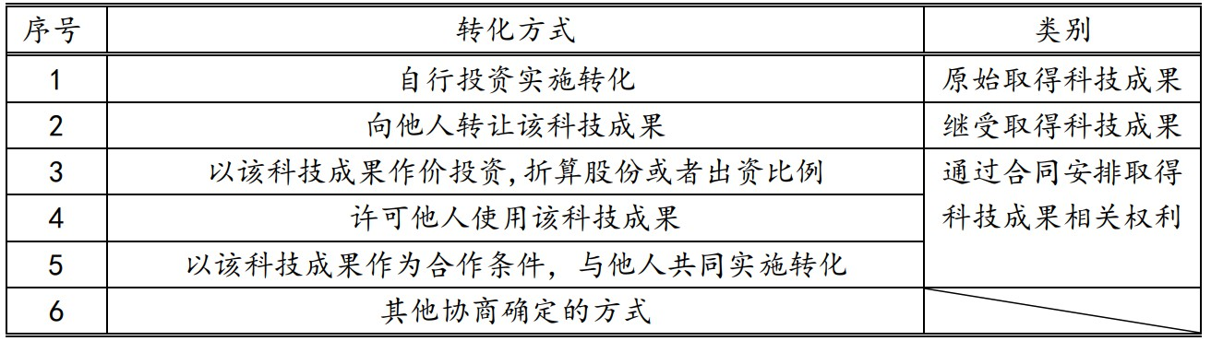
科技成果转化模式
综述
《促进科技成果转化法》第十六条规定了六种科技成果转化方式，根据科技成果权利来源性质可将其作出如下划分：
图 2: 科技成果转化方式及类别

Slide 7
1-许可使用
在科技成果的转化过程中，许可使用是一种既有效又灵活的方法，它允许科技成果所有者保持对其技术的完整所有权，同时通过授 权第三方使用、开发或产业化该技术，促进其商业应用。
优点：技术所有者可以通过发放许可来实现收入，同时还能维持对技术的控制，并有可能从市场的多个参与者那里获得收益。
注意：实施技术许可时，必须在许可协议中明确约定技术使用的范围、期限和费用等关键条款。这些内容是确保双方权益、防止未来纠纷的基础。

Slide 8
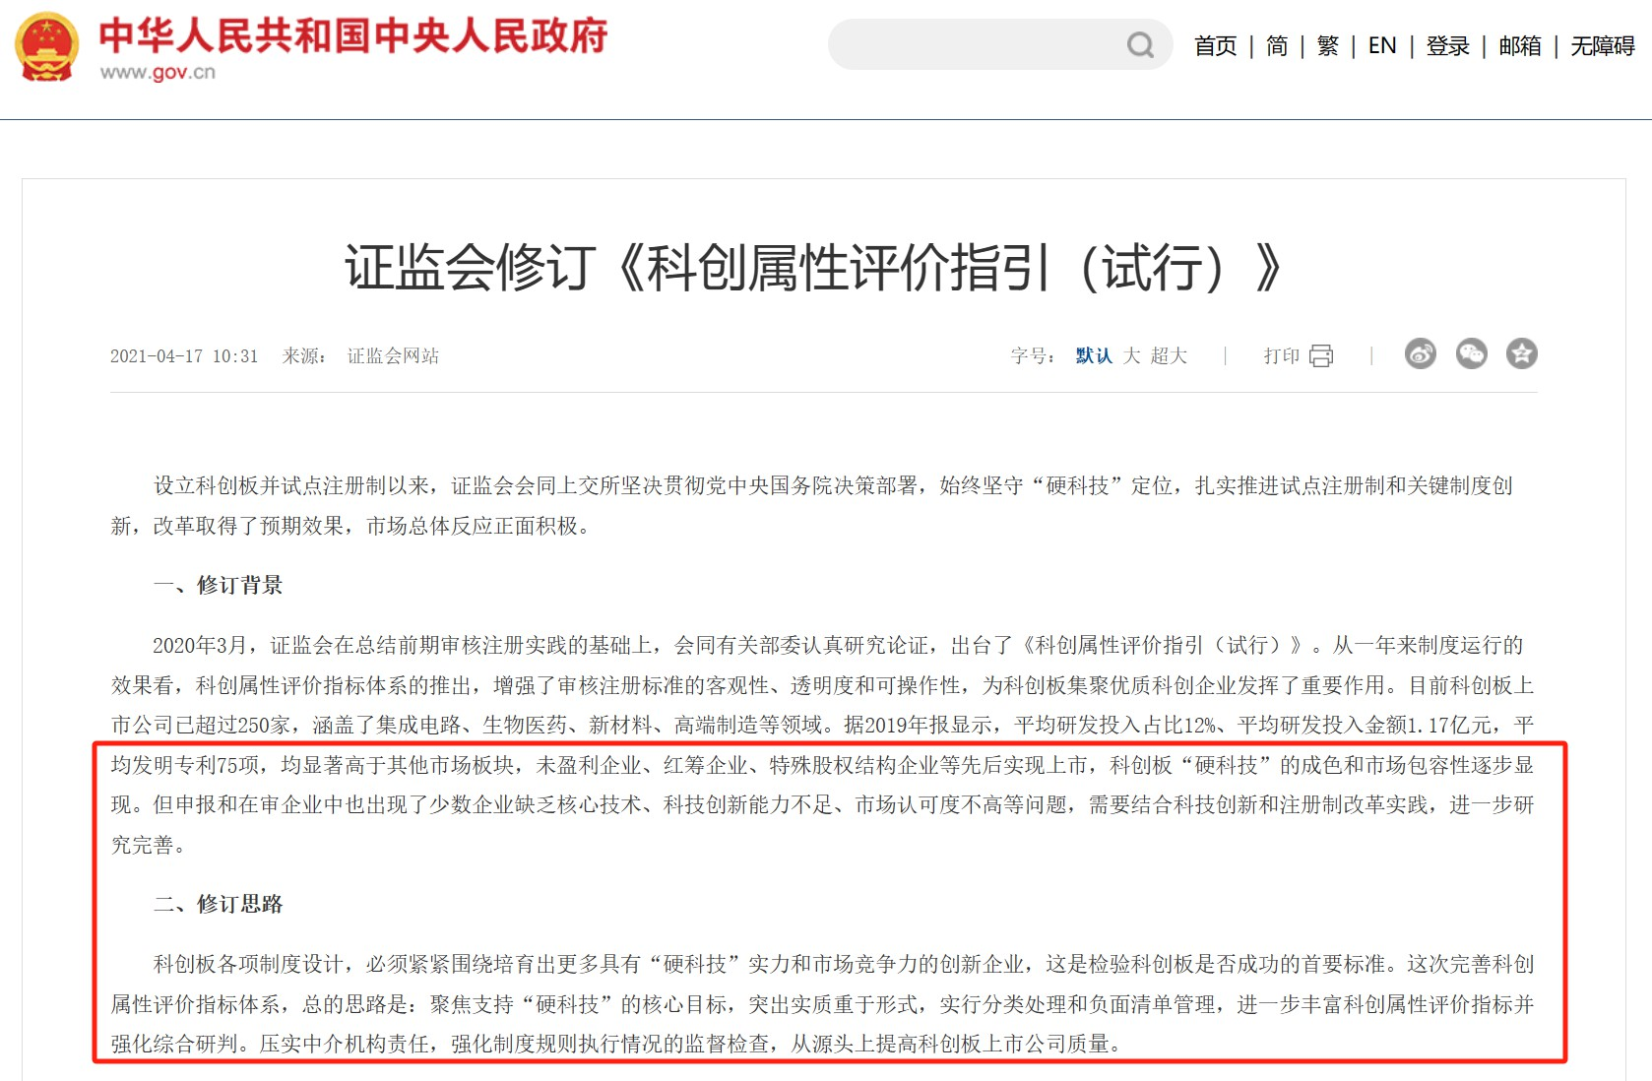
1-许可使用
在中国 A 股市场，特别是科创板，对于使用许可方式获得技术的公司审核非常严格。2021 年，上交所更新了《科创板属性评价指引》，要求上市公司必须展现显著的创新属性和科研能力。资本市场对公司的独立研发能力、资产权属完整性及业务独立性设立了高标准。
图 3: 证监会修订《科创属性评价指引》部分内容

Slide 9
2-与他人共同实施转化
科技成果所有者或持有人与其他第三方合作，通过协议共同开发、应用、产业化运营或以其他方式实施科技成果的转化。这种合作 形式通常涉及公司与高等教育机构和研究院所进行的“产学研”合作。
合作协议：
明确规定合作过程中产生的技术成果和知识产权的所有权及其后续转化权利的归属。
企业应确保协议明确规定合作研发的具体内容及范围、各方的权利与义务、风险责任的分配方式、研发成果的归属与收益分配机制、以及必要的保密措施。
除有法律规定或当事人另有约定外，专利申请权通常归属于研发人员。
同时，应关注兼职人员是否利用高校院所的资源完成发明，这可能导致发明成果被认定为职务发明，产生相关的法律风险。

Slide 10
科技成果转化失败的法律问题分析

Slide 11
侵犯知识产权问题
综述
创新驱动发展战略旨在通过科技成果和知识产权的创造与应用，推动经济社会发展。尽管中国建立了与国际接轨的知识产权法律体系，但科技成果的转化和知识产权的应用效率仍然较低，未能充分发挥其对经济社会的推动作用。中国在科技成果转化方面仍然面临如下问题。
对知识产权保护不足，缺乏严格的法律惩罚措施以降低创新投入 和先进技术的引进。
存在供需矛盾，高校和科研机构的原创能力不足，不能满足市场 和企业对科技成果和知识产权的需求。
缺乏有效的转化模式。
利益分配制度不合理，未能充分激励职务发明人和科研机构

Slide 12
合同履行与违约问题-相关法律条文
《中华人民共和国促进科技成果转化法》第二条
本法所称科技成果转化，是指为提高生产力水平而对科技成果所进行的后续试验、开发、应用、推广直至形成新技术、新工艺、新材料、新产品，发展新产业等活动。
高校和企业的合作是推动科技成果转化及产业化的关键方式，也体现了产学研合作的重要性。
《中华人民共和国民法典》第八百四十三条
技术合同是当事人就技术开发、转让、许可、咨询或者服务订立的确立相互之间权利和义务的合同。
签订完备的技术合同是确保成果转化得到法律保障的必要措施。

Slide 13
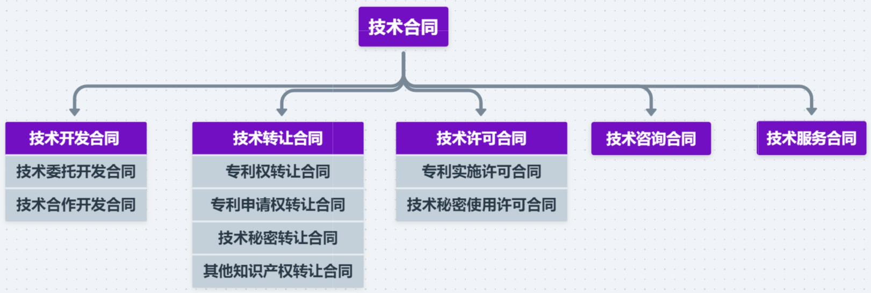
合同履行与违约问题-技术合同
根据《民法典》的规定，技术合同的细分详见下图。
图 4: 技术合同分类
技术开发合同：通过单方委托或双方合作，利用技术研发新成果， 高校常作为技术的持有方参与合同。
技术转让和技术许可合同：涉及已完成研发的成果，高校以技术 权利人身份转让或许可技术。
技术咨询和服务合同：强调提供技术支持，不要求技术成熟，高校通过这些合同类型支持企业研发并转化科技成果。

Slide 14
合同履行与违约问题-合同标的
技术合同中合同标的是技术合同所指向的具体技术。
对有成熟技术成果要求的技术转让和许可合同而言，合同标的就 是行使成熟的技术成果的权利，包括使用其中的技术内容、技术手段和技术实施方式。
对其他类型的技术合同而言，技术合同指向的是订立这一类型合同目的的技术表现形式，以技术服务合同为例，其指向的标的应是提供技术解决某类型技术问题的服务。
合同标的作为技术合同的核心，其在合同中的表述应当足够清晰明确，从而便利技术合同其他各条款订立围绕合同标的展开。但又由于技术问题的复杂性，很多合同标的在文字表述上做到足够清晰是困难的。

Slide 15
合同履行与违约问题-技术资料
技术资料作为技术开发和实施中的重要文件，也是合同标的得以履行的重要环节，技术资料是否完整，真实、可靠，直接关系到受让方能否顺利实施转让的技术，当合同中明确约定所应提交的技术资料与提交形式时，合同标的的履行目的才能更好的实现。

Slide 16
其他问题
融资与投资问题：科技成果转化过程中需要较大的资金投入。投 资方对成果的可行性、盈利性评估不准确会导致投资失败。同时， 对投资协议的不履行或不恰当履行，可能引发投资方和技术方之间 的法律纠纷。
监管合规问题：科技产品在进入市场前需满足特定的行业标准和 法规要求。如果未能符合，可能导致产品无法上市或召回，也会 影响其市场化过程，尤其像是医疗器械、药品等。
创业公司的法律风险：创业公司在成果转化时可能会面临股权结构不合理、治理机制不完善等问题，这些都可能导致内部管理混乱，影响决策的效率和正确性。

Slide 17
思考与建议

Slide 18
思考与建议
明确政府、高校、科研机构及国有企业在技术转化运用中的责任和义务，并在此基础上提高法律规范性，增强法律的规范和限制功能，加强程序性和处罚性规定，特别是加大对虚假转移转化行为的惩处力度。
构建促进科技成果转化运用的政策体系，设计相关的投入政策。包括但不限于有意识地采购核心技术并推广应用、提高技术转移收入的应税起点和制定非职务发明人激励政策等等。
在技术开发合同中，设定明确的项目里程碑和相应的验收标准以有效监控项目进度，并作为付款和继续合作的依据。这些标准应具体、可量化，并且双方认可。

Slide 19
REFERENCES I
宋河发, 李振兴. 影响制约科技成果转化和知识产权运用的问题分析与对策研究 [J]. 中国科学院院刊, 2014, 29(5):10.DOI:CNKI:SUN:KYYX.0.2014-05-004.
黄苏凤. 中南大学” 学科性公司制” 科技成果转化模式研究 [D]. 广西大学 [2024-04-16].DOI:10.7666/d.y1319377.
徐波, 唐梅军. 高校科技成果转化的难点和失败原因分析 [J]. 技术与市场, 2018, 25(2):4.DOI:CNKI:SUN:JSYS.0.2018-02-021.
Jian L , Min S , Qinghui P ,et al.The Blind Spots of Transformation of Scientific and Technological Achievements Policy and Its Countermeasures in Universities From the Perspective of Cognitive Differences of Core Stakeholders[J].Science Technology Progress and Policy, 2019.

Slide 20
REFERENCES II
[5] Leqiong L , Xunlei B I , Zhonghua Y E .Research on the Influence Factors of the Transformation of Scientific and Technological Achievements Based on Knowledge Theory[J].World Sci-Tech R D, 2018.
15

Slide 21
欢迎批评指正
15

